Slide 1
Имею право
Внеклассное занятие
3 класс
Автор. Учитель начальных классов МОУ ООШ №7 г. Оленегорска Мурманской обл.
Журавлёва М.Ф.

Slide 2
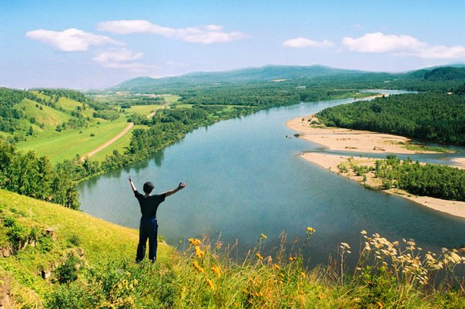
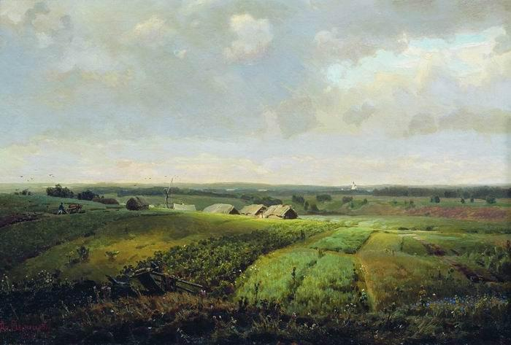
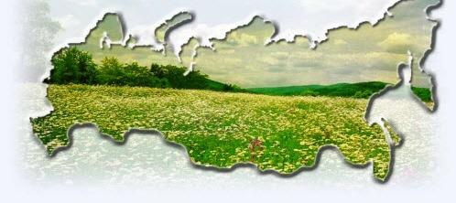
Родина

Slide 3

закон
Нормативный правовой акт, который принимается представительным (законодательным) органом государственной власти в особом порядке, регулирует определённые общественные отношения и обеспечивается возможностью применения мер государственного принуждения.

Slide 4

Конституция

Slide 5
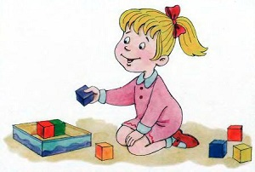
Домашнее
задание

Slide 6
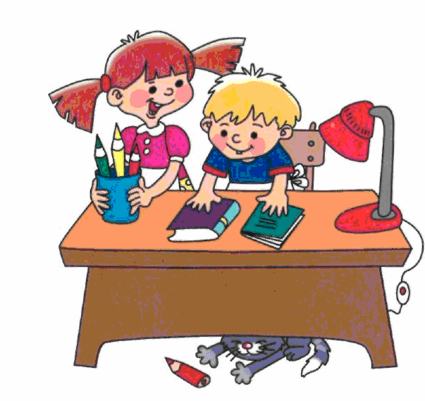
Работа в группах

Slide 7
Работа в группах
Статья 1 гласит: «Все люди рождены свободными и равными в своих правах». Это значит, что государство уважает и обеспечивает все права за каждым ребенком, независимо от расы, цвета кожи, пола, языка, религии, национальности.
Статья 7 гласит: «Ребенок регистрируется сразу же после рождения и имеет право на имя и приобретение гражданства»

Slide 8
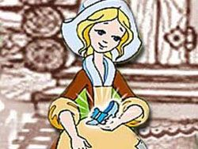
Работа в группах
Право на отдых и досуг. (Статья 24)

Slide 9
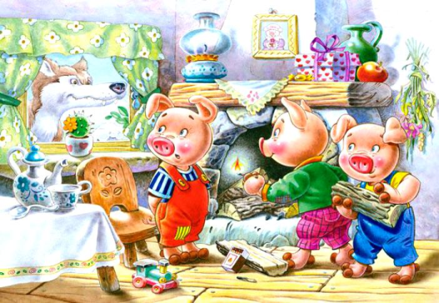
Работа в группах
Право на неприкосновенность жилища. (Ст. 25)

Slide 10
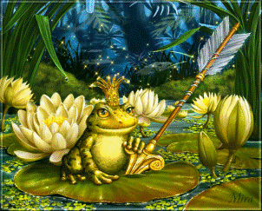
Ответь на вопрос сказочных героев.
Ребенок, как и любой другой человек, имеет право на свою личную жизнь, на свою тайну.
Но никто не имеет права силой переделывать жизнь человека по-своему.

Slide 11
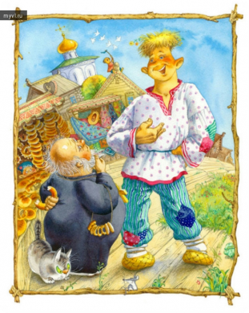
Ответь на вопрос сказочных героев
Правом на труд.

Slide 12

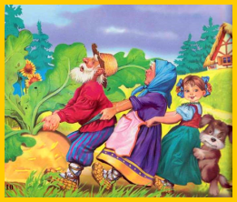
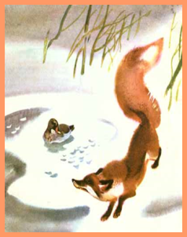

Игра «Четвёртый лишний»
В этих сказках нарушено право на личную неприкосновенность, жизнь и свободу…

Slide 13

Давайте вспомним
- Что для себя нового вы узнали?
Знали ли эти сведения раньше?
Где могут пригодиться в жизни они?
-Какая была тема нашего урока?
-Какие цели и задачи мы поставили перед собой?
-Достигли ли мы задач урока? Цели?
- Что вам понравилось на уроке?
- Где вам могут пригодиться в жизни эти знания и умения?

Slide 14

Я понял
Я знаю
Я умею

Slide 15
Спасибо за работу

